Slide 1
第九章 引导过程和服务控制
—— 理论部分

Slide 2
课程回顾
创建LVM逻辑卷的基本步骤是什么？
使用什么命令查看卷组的详细信息？
磁盘配额的宽限时间默认是几天？
如何查看用户的详细配额信息？
Notes:
1、创建物理卷pv ，创建卷组vg ，创建逻辑卷lv ，格式化逻辑卷lv ，挂载逻辑卷lv
2、vgdisplay 卷组名称
3、7天
4、repqutota -a

Slide 3
技能展示
  学会控制Linux系统的引导过程
  学会控制Linux中的系统服务
  学会优化Linux的启动任务

Slide 4








本章结构
引导过程总览
Linux的引导过程
系统初始化进程及文件
引导过程和服务控制
系统服务控制
服务控制及启动过程优化
切换运行级别
优化启动过程

Slide 5

引导过程总览
开机自检（BIOS）
MBR 引导
GRUB菜单
加载内核（kernel）
/etc/rc0.d/*
读取/etc/inittab配置文件
运行 INIT 进程
/etc/rc1.d/*
执行 /etc/rc.d/rc.sysinit 脚本
/etc/rc2.d/*
初
始
化
过
程
/etc/rc3.d/*
执行/etc/rc.d/rc脚本
/etc/rc4.d/*
启动 mingetty 进程
/etc/rc5.d/*
/etc/rc6.d/*
Notes:
系统启动的过程应按照逻辑流程顺序进行讲解，说明启动过程中各部分的功能和作用，使学员对整个流程有一个总的认识
从INIT进程获得系统控制权开始，即进入初始化过程
运行终端程序“/sbin/mingetty”后，将等待用户进行登录（登录过程由“/bin/login”程序负责验证）

Slide 6
INIT进程
INIT进程
  由Linux内核加载运行 /sbin/init 程序
  是系统中第一个进程，PID（进程标记）号永远为1
  配置文件：/etc/inittab
[root@localhost ~]# grep -v "^#" /etc/inittab | grep -v "^$"
id:3:initdefault:
si::sysinit:/etc/rc.d/rc.sysinit
l0:0:wait:/etc/rc.d/rc 0
l1:1:wait:/etc/rc.d/rc 1
l2:2:wait:/etc/rc.d/rc 2
……
去除注释行、空行
Notes:
在引导Linux系统的过程中，“/sbin/init”是内核第一个加载的程序，因此init进程对应的PID号永远为“1”
init进程启动后会启动其它程序，生成新的进程，这些由init启动的进程称之为init进程的子进程，而init进程是这些进程的父进程
同样的这些子进程有可能启动其它程序生成新的进程，这些子进程与新进程之间也互为父子进程关系
接下来看一下inittab配置文件的格式

Slide 7
inittab文件的结构3-1
action字段
prcocess字段
x:5:respawn:/etc/X11/prefdm -nodaemon
id字段
runlevels字段
字段 | 说明
id | 用于在inittab文件中唯一标识一个配置记录
runlevels | 用于指定该记录在哪些运行级别中运行
action | 用于描述记录将执行哪种类型的动作
process | 用于设置启动进程所执行的命令
Notes:
id，也称标记字段，由1～4个字符组成，用以区别于其他行的配置，所以id标记字段必须是唯一的
runlevels，运行级别字段，用于指定该记录在哪些运行级别中运行，取值数字0~6，后面会对其进行详细解释
action ，动作类型字段，动作类型字段描述了该行配置所对应的操作类别，一般为固定值，较常用的类型如下：
initdefault：设置初始化系统后默认进入的运行级别
sysinit：设置系统初始化的操作脚本
wait：init进程将等待该行配置所对应的脚本操作完成后，再继续执行其他操作
ctrlaltdel：设置当用户按下Ctrl+Alt+Delete组合键后的操作
powerfail：设置当系统收到断电信号（使用不间断电源）时采取何种动作
powerokwait：设置当系统收到恢复供电信号时采取何种动作
respawn：一旦该行配置所对应的进程被终止，则重新启动该进程
process，程序或脚本字段，此字段用于指定该行配置所对应的实际操作，可以是具体的命令、脚本程序等

Slide 8
inittab文件的结构3-2
禁用热键重启功能
[root@localhost ~]# vi /etc/inittab
……
#ca::ctrlaltdel:/sbin/shutdown -t3 -r now
……
[root@localhost ~]# init q
重新读取inittab配置

Slide 9
inittab文件的结构3-3
字符控制台
  通过/sbin/mingetty程序提供服务
[root@localhost ~]# grep "mingetty" /etc/inittab
1:2345:respawn:/sbin/mingetty tty1
2:2345:respawn:/sbin/mingetty tty2
3:2345:respawn:/sbin/mingetty tty3
4:2345:respawn:/sbin/mingetty tty4
5:2345:respawn:/sbin/mingetty tty5
6:2345:respawn:/sbin/mingetty tty6
提供6个字符控制台
Notes:
简单介绍即可

Slide 10
rc.sysinit脚本文件
/etc/rc.d/rc.sysinit
  由init进程调用执行
  完成设置网络、主机名、加载文件系统等初始化工作
[root@localhost ~]# grep ":sysinit" /etc/inittab
si::sysinit:/etc/rc.d/rc.sysinit
[root@localhost ~]# head /etc/rc.d/rc.sysinit
#!/bin/bash
#
# /etc/rc.d/rc.sysinit - run once at boot time
#
# Taken in part from Miquel van Smoorenburg's bcheckrc.
#
HOSTNAME=`/bin/hostname`
HOSTTYPE=`uname -m`
unamer=`uname -r `
Notes:
介绍在初始化过程中运行的三个脚本文件所承担的角色：
rc.sysinit脚本：是init进程所调用的系统初始化脚本，文件全称是/etc/rc.d/rc.sysinit，rc.sysinit脚本主要完成包括设置网络、主机名、加载文件系统、设置时钟等一系列初始化工作（例如检查并启用磁盘配额功能就是在该脚本中完成的）

Slide 11
rc脚本文件
/etc/rc.d/rc脚本文件
  由init进程调用执行
  根据指定的运行级别, 加载或终止相应的系统服务
[root@localhost ~]# grep "rc.d/rc " /etc/inittab
l0:0:wait:/etc/rc.d/rc 0
l1:1:wait:/etc/rc.d/rc 1
l2:2:wait:/etc/rc.d/rc 2
l3:3:wait:/etc/rc.d/rc 3
l4:4:wait:/etc/rc.d/rc 4
l5:5:wait:/etc/rc.d/rc 5
l6:6:wait:/etc/rc.d/rc 6
运行级别参数
Notes:
rc脚本：同样由init进程进行调用，文件全称是/etc/rc.d/rc。rc脚本通过指定不同的级别参数分别加载及终止不同的系统服务，进入到相应的系统运行级别。

Slide 12
rc.local脚本文件
/etc/rc.local脚本文件
  由rc脚本调用执行
  保存用户定义的需开机后自动执行的命令
[root@localhost ~]# vi /etc/rc.d/rc.local
……
/sbin/hwclock --hctosys
Linux在每次启动后根据BIOS中的时钟自动校对系统时间

Slide 13
小结
请思考
  INIT进程的PID是多少？
  如何设置系统默认启动的运行级别？

Slide 14
系统服务控制
系统服务控制
  常用方式：
    service 服务名称 控制类型
    /etc/rc.d/init.d服务名称 控制类型
  控制类型
    start：启动
    stop：停止
    restart：重新启动
    reload：重新加载
    status：查看服务状态
    ……
显示nfs服务可用的控制类型
crond服务正在运行
[root@localhost ~]# service crond
Usage: nfs {start|stop|status|restart|reload|condrestart}
[root@localhost ~]# service crond status
crond (pid 3069) is running...

Slide 15
Linux系统的运行级别
查看运行级别
  使用runlevel命令，分别显示：
    切换前的运行级别、当前运行级别
临时切换运行级别
  使用init命令结合0-6运行级别参数
[root@localhost ~]# runlevel
N 5
[root@localhost ~]# init 3
[root@localhost ~]# runlevel
5 3
[root@localhost ~]# init 6
[root@localhost ~]# init 0
第一个字符为“N”表示之前未切换过运行级别
重启系统
关闭系统
Notes:
输出结果中分别包含切换前的级别和目前的级别，如果之前未切换过运行级别，第一列将显示“N”
使用init程序命令切换运行级别，只要使用与运行级别相对应的数字（0~6）作为命令参数即可

Slide 16
优化启动过程
系统服务管理工具
  ntsysv工具
    提供一个交互式、可视化窗口
    可以在字符终端运行
    便于集中管理多个服务
  chkconfig工具
    不提供交互式、可视化窗口
    管理单个服务效率更高
Notes:
Linux系统中包含了大量的服务程序，其中有不少系统服务可能并不是用户所需要的；关闭用户不需要的服务，以优化系统启动过程

Slide 17
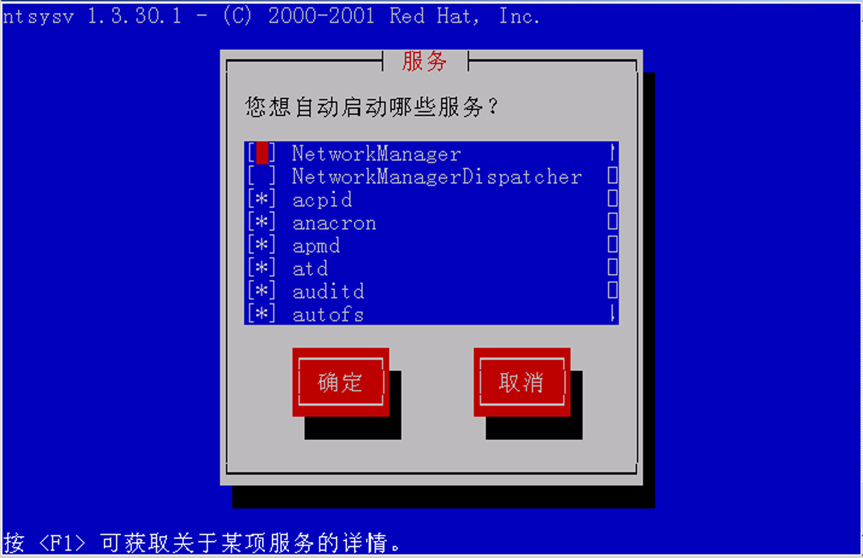
系统服务的启动和控制3-1
ntsysv系统服务管理工具
  格式：ntsysv
  ntsysv --level 级别列表
Notes:
ntsysv工具可以集中对所有系统服务进行设置，因此更加便捷
ntstsv操作:操作时按上下箭头键来选择不同的系统服务，按空格键来设置服务的默认启动状态（“[*]”表示启动，“[ ]”表示关闭）。如果想知道所选定服务的说明信息，按F1键可以获取帮助。
讲完此页后，集中演示使用chkconfig命令、ntsysv命令调整服务启动状态的操作，并作对比说明：
1）当需要设置个别服务在不同运行级别的启动状态时，选择使用chkconfig命令要更有效率
2）当需要同时设置大量服务的启动状态时，选择使用ntsysv配置工具要更加适合

Slide 18
系统服务的启动和控制3-2
查看系统服务的启动状态
  格式：chkconfig --list
  chkconfig --list 服务名称
  服务脚本位置：/etc/init.d → /etc/rc.d/init.d
[root@localhost ~]# chkconfig --list network
network 0:关闭 1:关闭 2:启用 3:启用 4:启用 5:启用 6:关闭
[root@localhost ~]# chkconfig --list
acpid 0:关闭 1:关闭 2:关闭 3:启用 4:启用 5:启用 6:关闭
anacron 0:关闭 1:关闭 2:启用 3:关闭 4:启用 5:关闭 6:关闭
apmd 0:关闭 1:关闭 2:启用 3:启用 4:启用 5:启用 6:关闭
……
Notes:
可以适当介绍系统服务的含义、/etc/init.d/目录中各种服务脚本，以及系统服务名称的特点（以字母“d”结尾，表示Daemon，守护进程）
/etc/init.d 是一个符号链接，目标为 /etc/rc.d/init.d ，通过这两个目录都可以找到系统服务对应的脚本文件

Slide 19
系统服务的启动和控制3-3
设置系统服务的启动状态
  格式：chkconfig --level 级别列表 服务名 on|off
[root@localhost ~]# chkconfig --level 2345 network on
[root@localhost ~]# chkconfig --list network
network 0:关闭 1:关闭 2:启用 3:启用 4:启用 5:启用 6:关闭
Notes:
chkconfig命令与“--level ”选项配合使用时，可以设置指定服务在指定的运行级别中的启动状态 ：
运行级别列表：可以是235、 35、5等等形式
服务名称： 注意名称要正确，如果忘记了可查看/etc/init.d/目录下的脚本名
On|off： 启动或关闭启动状态

Slide 20

本章总结
引导过程总览
Linux的引导过程
系统初始化进程及文件
引导过程和服务控制
系统服务控制
服务控制及启动过程优化
切换运行级别
优化启动过程

Slide 21
第九章 引导过程和服务控制
—— 上机部分

Slide 22
实验案例：优化Linux系统中的服务3-1
需求描述：
  设置Linux系统每次开机后自动进入字符模式界面
  使用ntsysv调整多项服务的运行级别状态
  使用chkconfig调整cups、gpm等服务的运行级别状态
  对比图形界面与字符界面对内存的占用情况
实现思路
  修改系统默认运行级别为3
  通过工具设置服务的默认启动状态
  优化启动过程

Slide 23

实验案例：优化Linux系统中的服务3-2
学员练习1
  修改默认启动级别
  关闭不必要的服务
40分钟内完成

Slide 24
实验案例：优化Linux系统中的服务3-3
学员练习2
  使用chkconfig调整cups、gpm等服务的运行级别状态
40分钟内完成

